Slide 1
Визуализация модели цветка космеи
Выполнила: Жаворонкова А. А. ИУ7-56Б
Руководитель: Куров А. В.
Москва, 2023

Slide 2
Цель и задачи работы
Целью данной работы является разработка программного обеспечения для создания реалистичного изображения цветка.
Задачи:
выделить объекты сцены и выбрать модель их представления;
проанализировать алгоритмы визуализации трехмерной сцены, при необходимости рассмотреть модификации, обосновать выбор конкретного алгоритма;
реализовать выбранные алгоритмы;
спроектировать архитектуру и графический интерфейс программы;
реализовать программное обеспечение для визуализации модели цветка;
исследовать зависимость скорости генерации кадра от шага полигональной сетки.

Slide 3
Объекты сцены
Ограничивающая плоскость
Источник освещения
Камера
Цветок:
Стеблевая часть:
Цветоножка
Цветоложе
Лист
Листовая часть

Slide 4
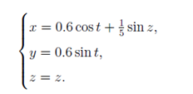

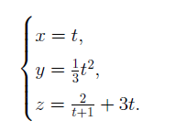
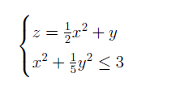
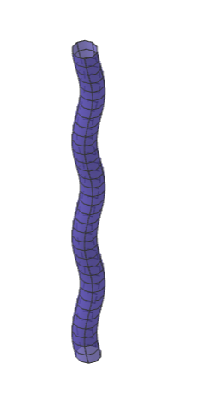
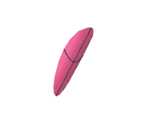
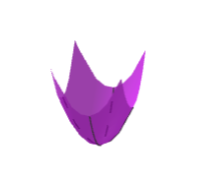
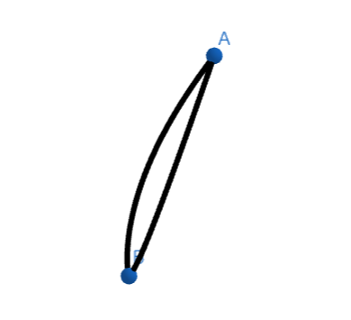
Аналитическое задание поверхностей
Цветоножка
Цветоложе
Лист
Лепесток

Slide 5
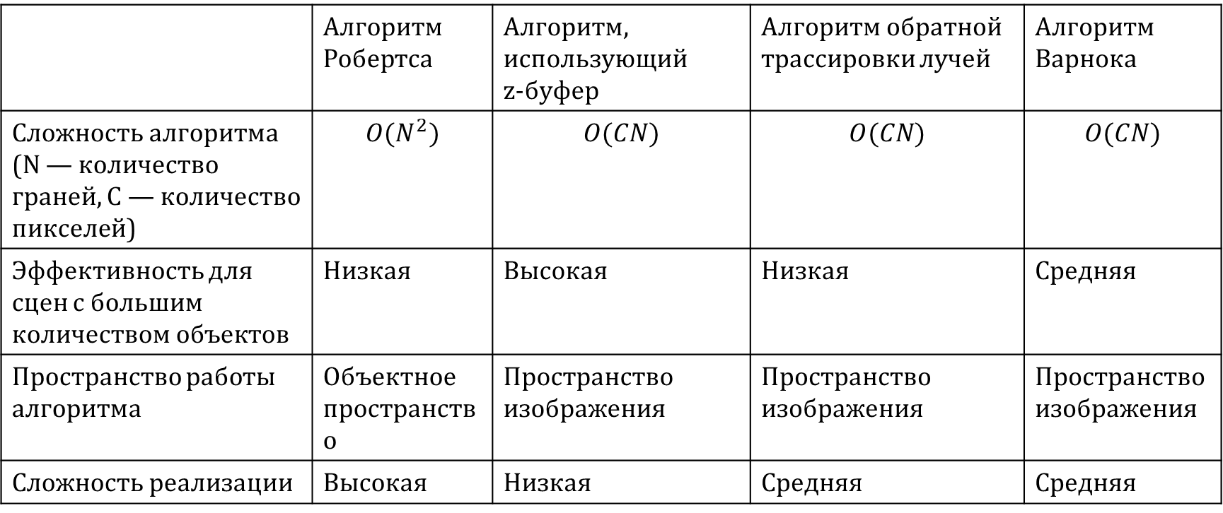
Анализ алгоритмов удаления невидимых ребер и поверхностей
 | Алгоритм Робертса | Алгоритм, использующий z-буфер | Алгоритм обратной трассировки лучей | Алгоритм Варнока
Сложность алгоритма (N — количество граней, C — количество пикселей) | $$O(N^{2})$$ | $$O(CN)$$ | $$O(CN)$$ | $$O(CN)$$
Эффективность для сцен с большим количеством объектов | Низкая | Высокая | Низкая | Средняя
Пространство работы алгоритма | Объектное пространство | Пространство изображения | Пространство изображения | Пространство изображения
Сложность реализации | Высокая | Низкая | Средняя | Средняя

Slide 6
Анализ алгоритмов закраски
 | Простая закраска | Закраска по Гуро | Закраска по Фонгу
Реалистичность получаемого изображения | Низкая | Средняя | Высокая
Эффективность для сцен с большим количеством объектов | Высокая | Средняя | Низкая
Сочетаемость с диффузной составляющей поверхности | Нет | Да | Нет

Slide 7
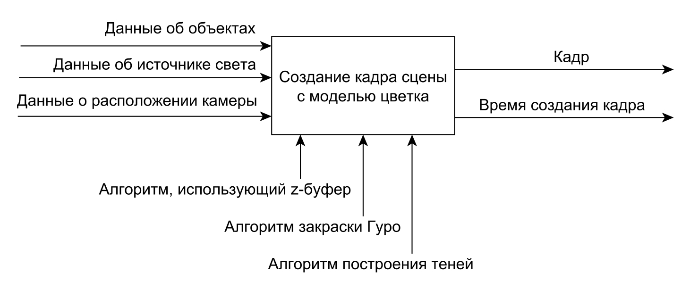
Общий алгоритм решения поставленной задачи

Slide 8
Средства реализации
В качестве языка для разработки программы был выбран язык программирования C++.
В стандартной библиотеке языка присутствует поддержка всех структур данных, выбранных по результатам проектирования;
Средствами языка можно реализовать все алгоритмы, выбранные в результате проектирования;
Доступность учебной литературы.
В качестве среды разработки был выбран QtCreator.
Данная среда разработки предоставляет удобную графическую библиотеку;
Позволяет работать с графическим интерфейсом.

Slide 9
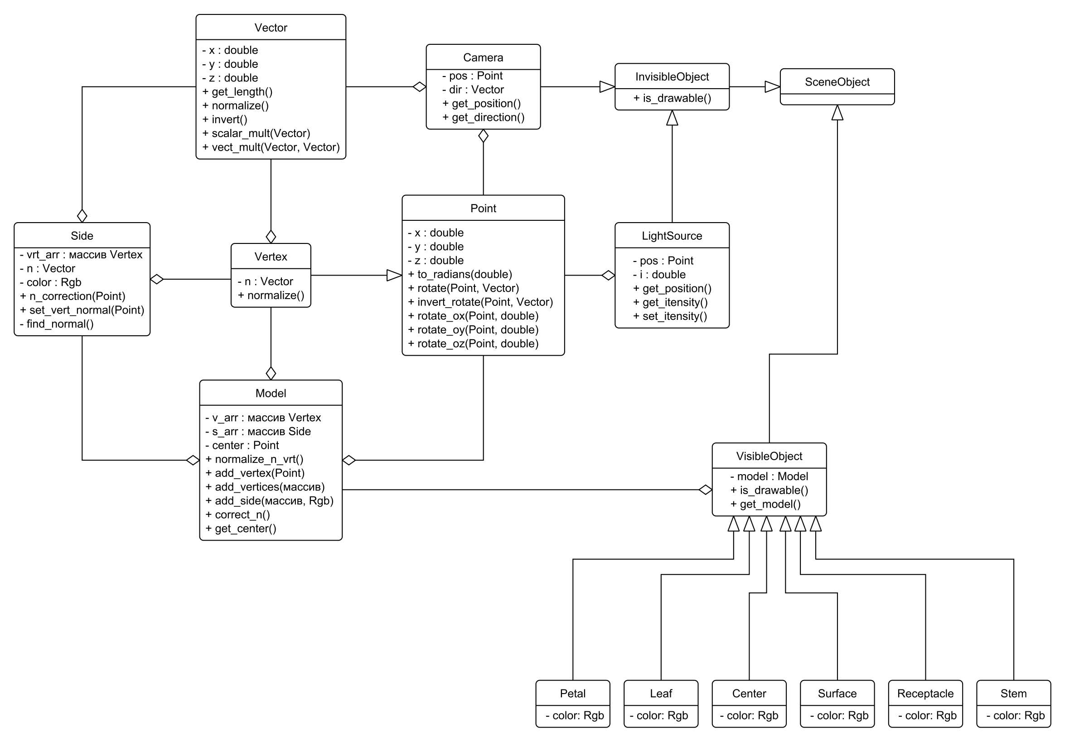
Диаграмма классов

Slide 10
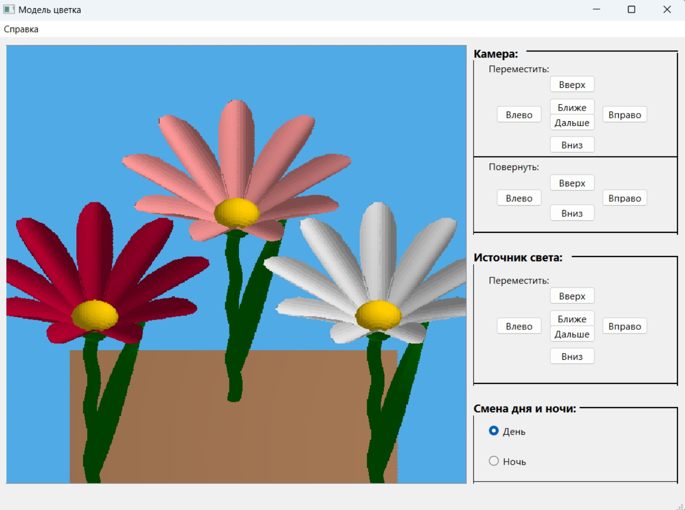
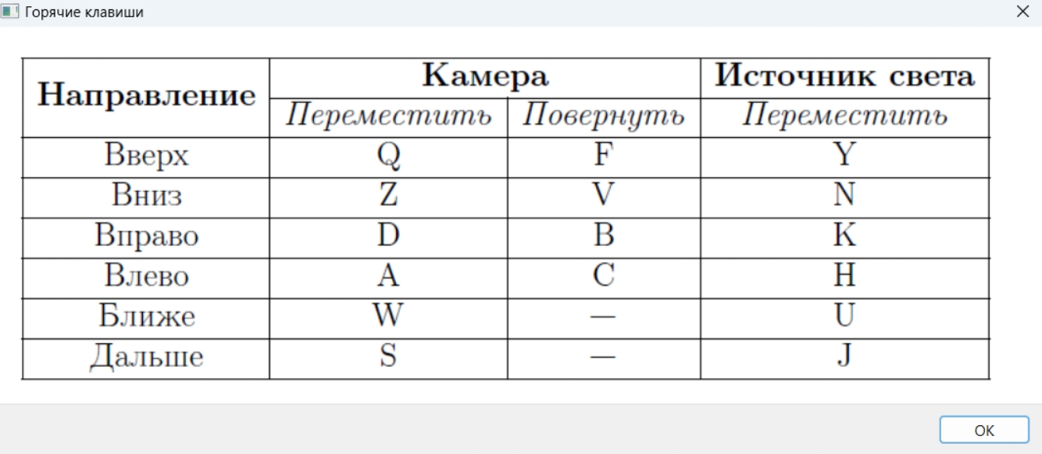
Предоставляемый интерфейс

Slide 11
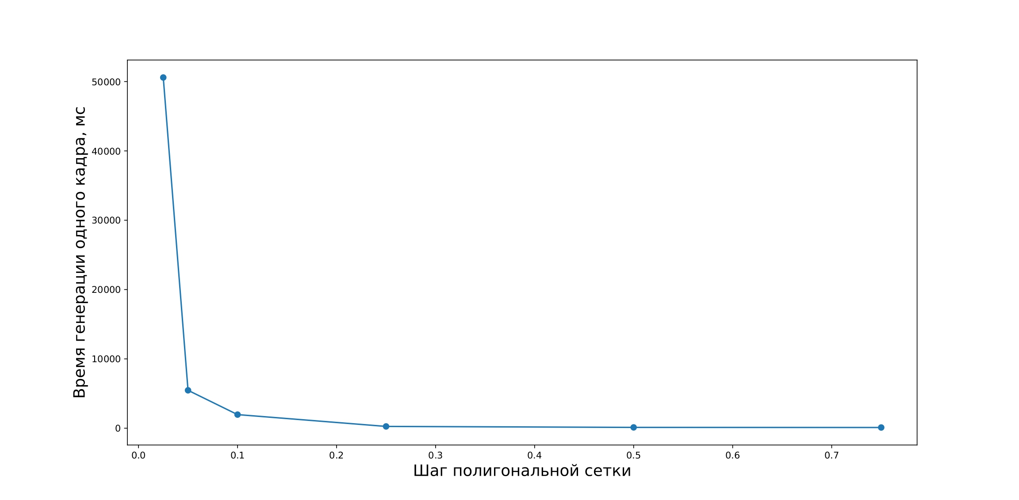
Зависимость времени генерации одного кадра изображения от шага полигональной сетки

Slide 12
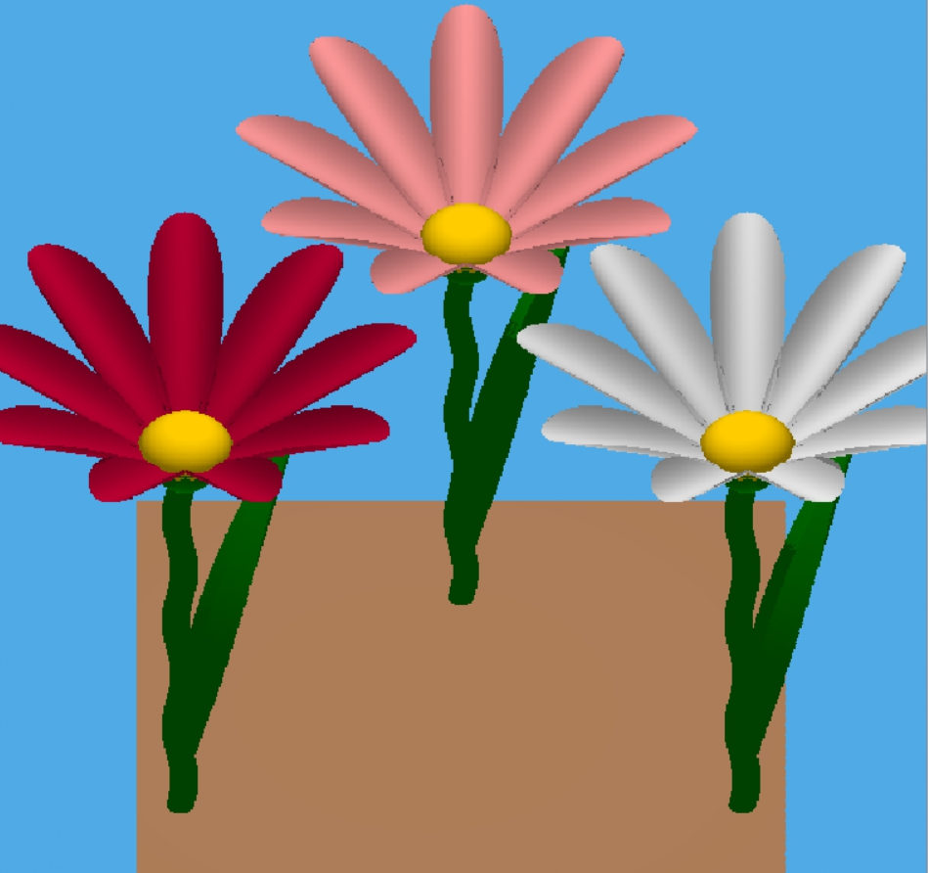
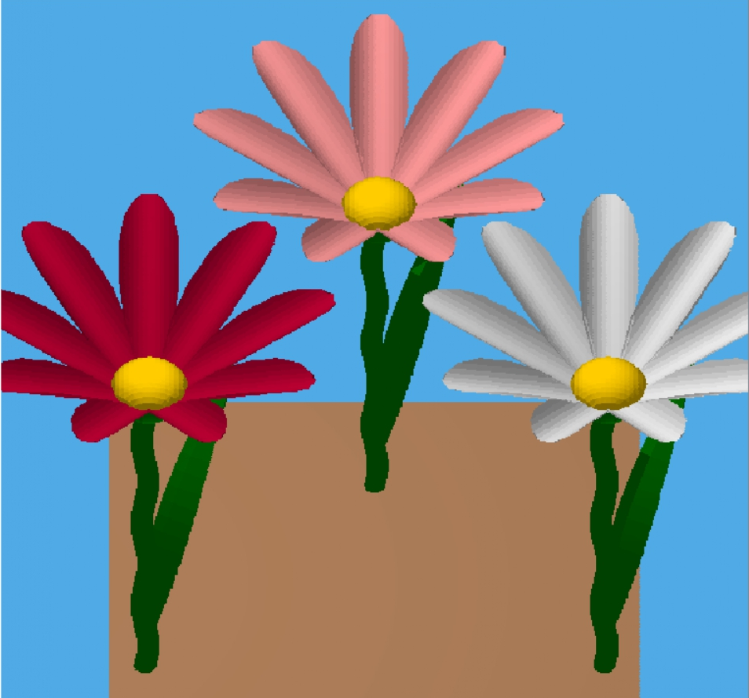
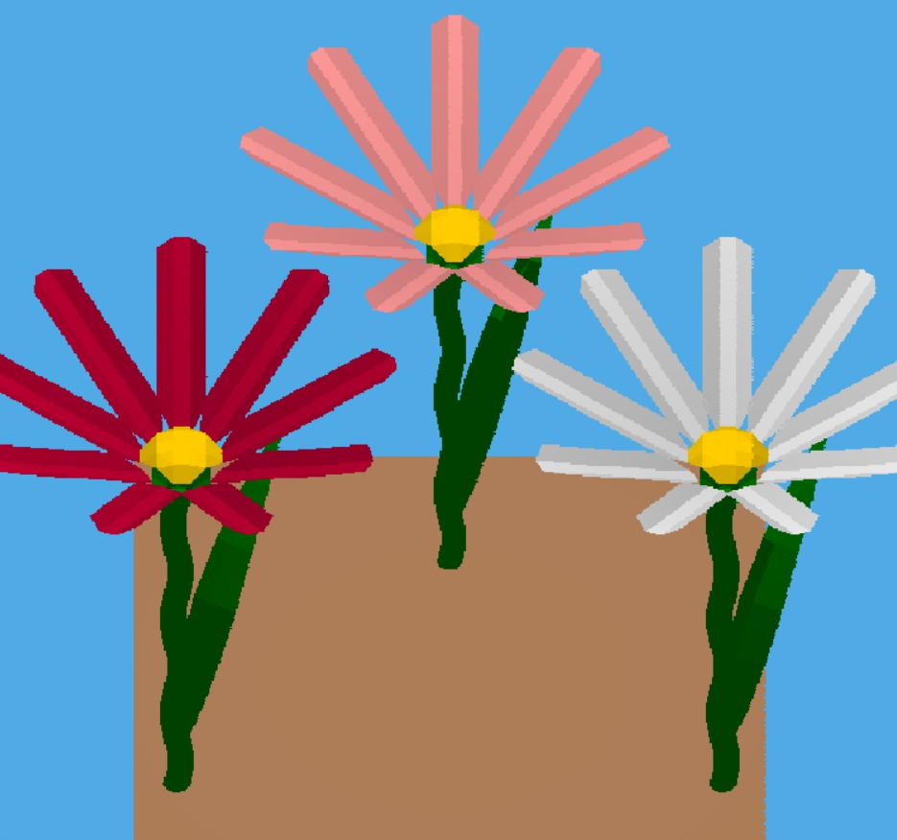
Изображения, получаемые при разных шагах полигональной сетки
Шаг полигональной сетки: 0.025
Шаг полигональной сетки: 0.250
Шаг полигональной сетки: 0.750

Slide 13
Заключение
Цель, которая была поставлена в начале курсовой работы была достигнута: разработано программное обеспечение для создания реалистичного изображения цветка.
В ходе выполнения были решены все задачи:
выделены объекты сцены и выбрана модель их представления;
проанализированы алгоритмы визуализации трехмерной сцены, рассмотрены модификации, обоснован выбор конкретного алгоритма;
спроектирована архитектура и графический интерфейс программы;
реализованы выбранные ранее алгоритмы;
реализовано программное обеспечение для визуализации модели цветка;
исследована зависимость скорости генерации кадра от шага полигональной сетки.
В результате исследования был выбран шаг полигональной сетки, обеспечивающий достаточную реалистичность и время генерации одного кадра изображения — 0.250.

